Slide 1
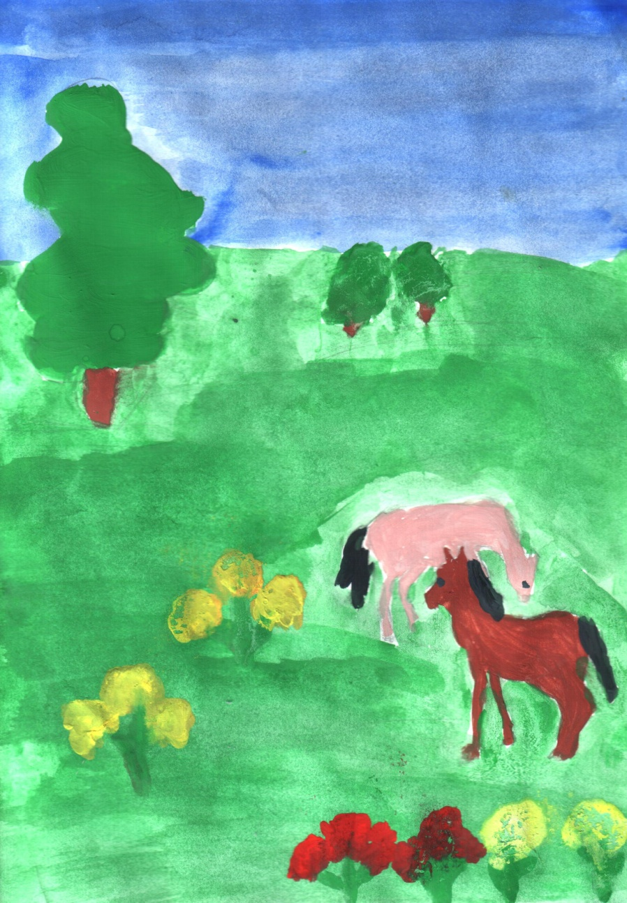
И.С. ТУРГЕНЕВ «БЕЖИН ЛУГ»
БЫЛИЧКИ
«Вне народности нет ни художества, ни истины, ни жизни- ничего нет»

Slide 2
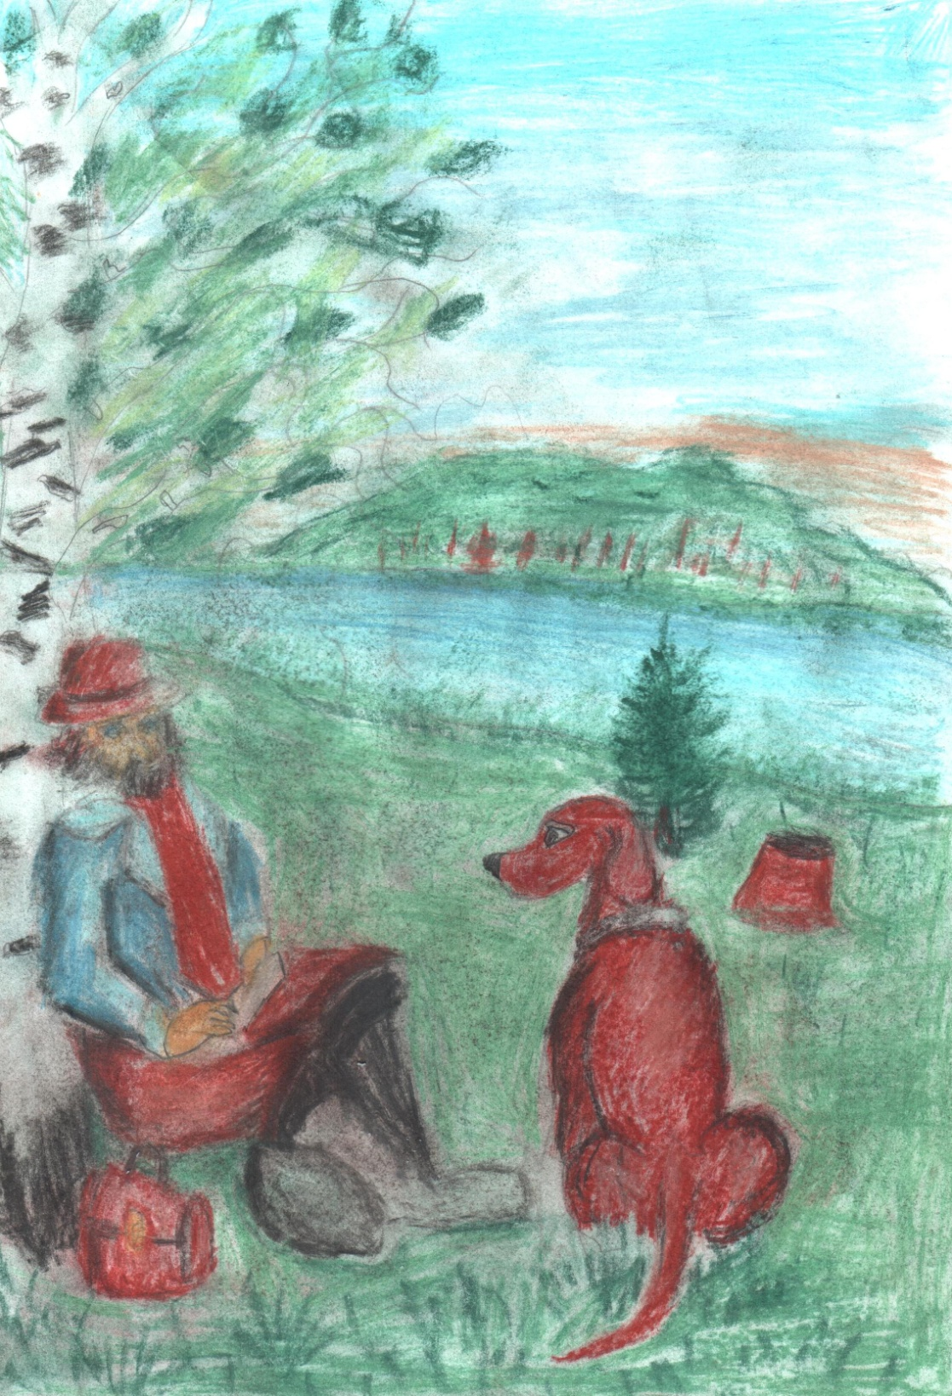
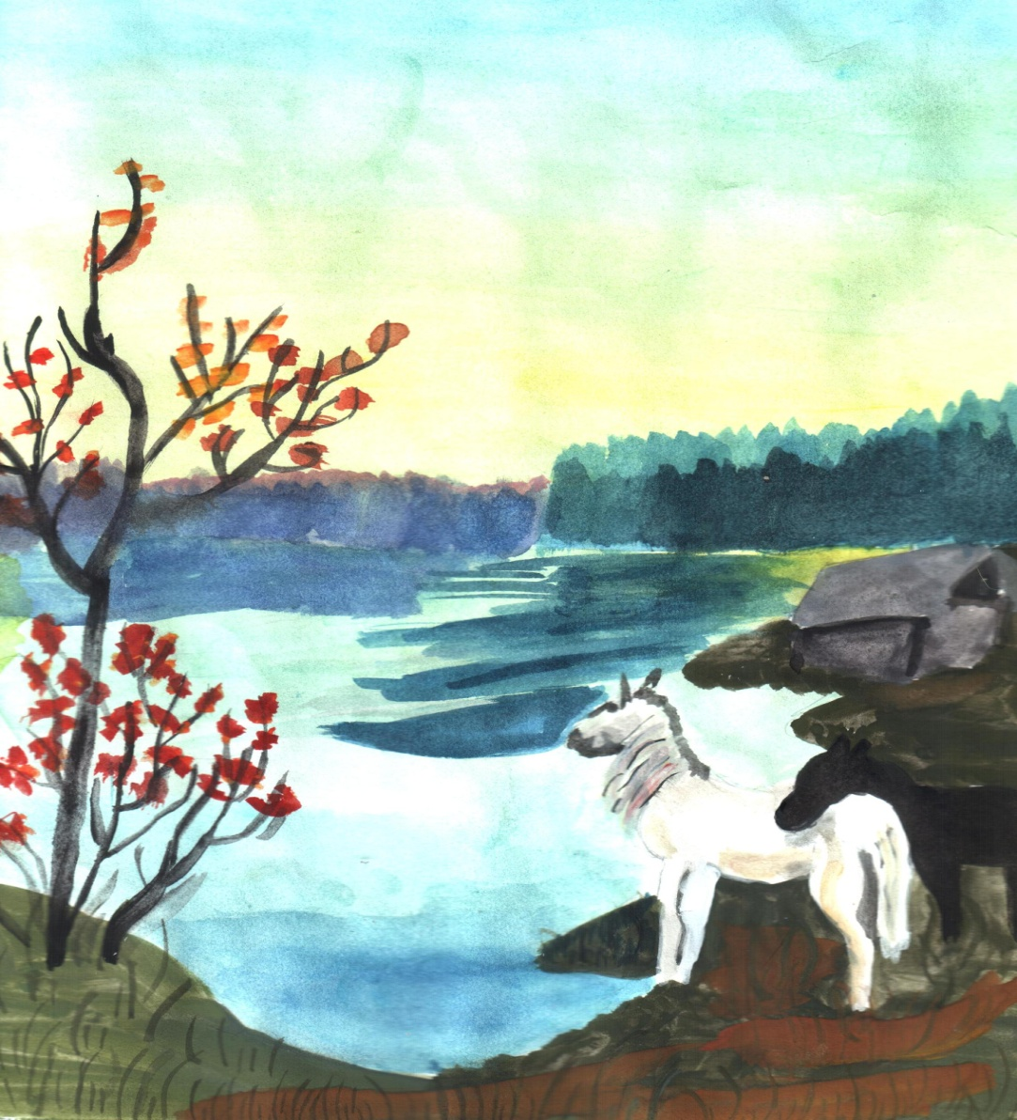
« Бежин луг» -
рассказ ощущений.
Рассказчик , возвращаясь
с охоты, сбился с дороги.
Блуждая в наступающей тьме, он наткнулся на костёр, вокруг
которого расположились крестьянские дети.

Slide 3
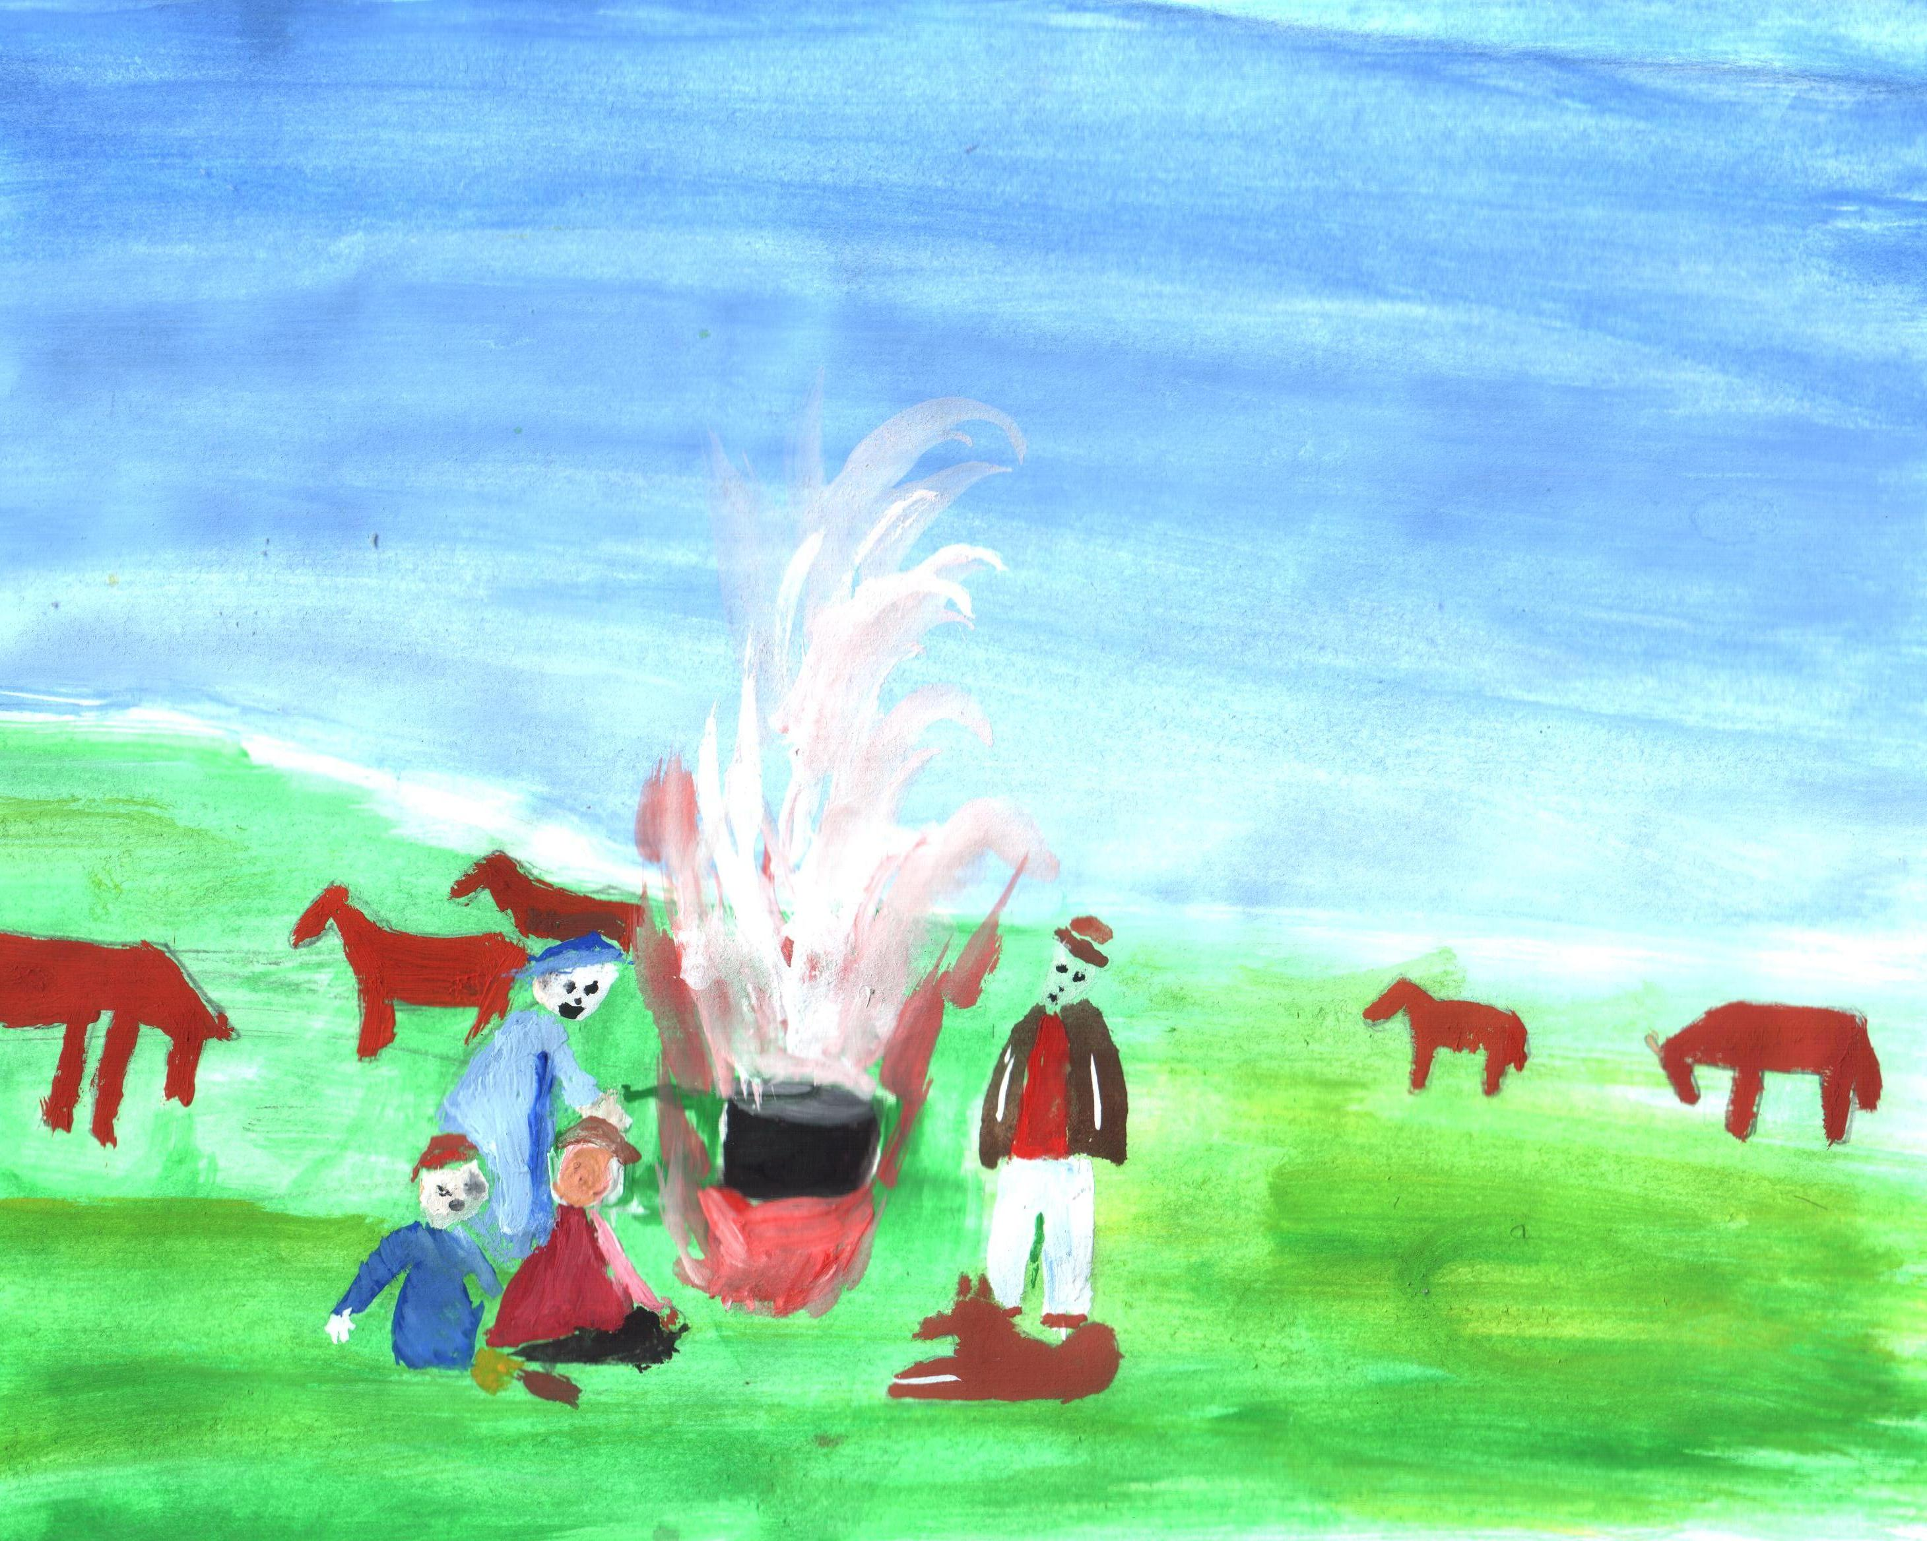
Цель урока: Познакомиться с волшебными страничками рассказа. 1. Установить, что рассказ написан в сказочной манере, с соблюдением принципов фольклорной поэтики и образной символики; 2.Доказать , что в рассказе использован традиционный принцип троичности в развитии действия. У костра и ночном.

Slide 4
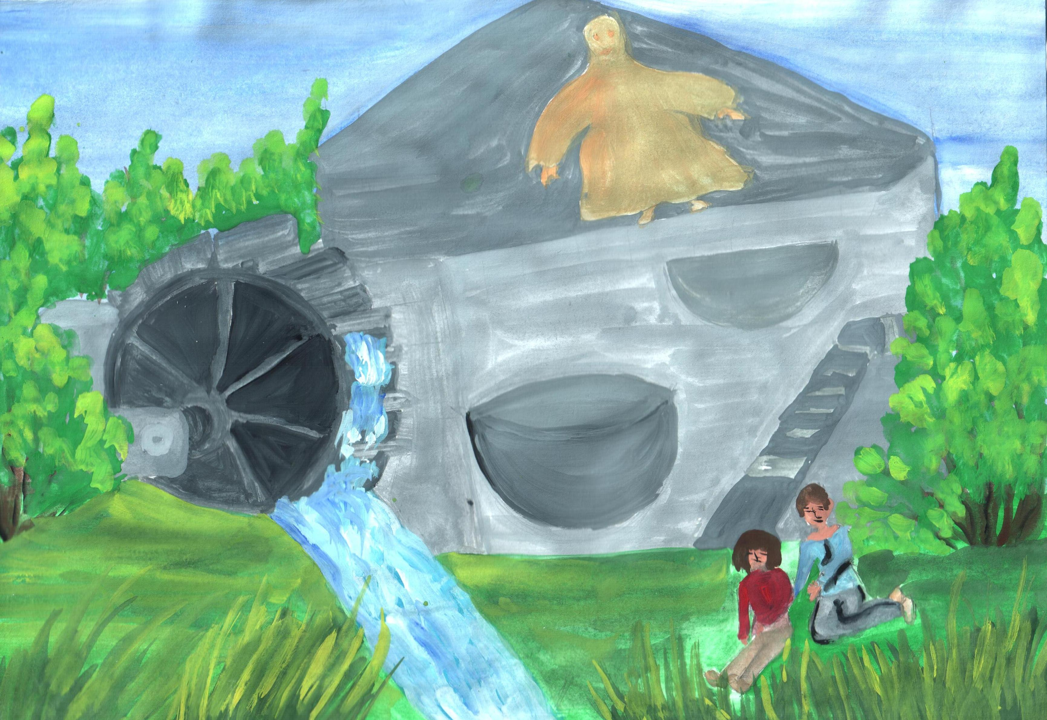
Рассказ Илюши о случае на рольне

Slide 5
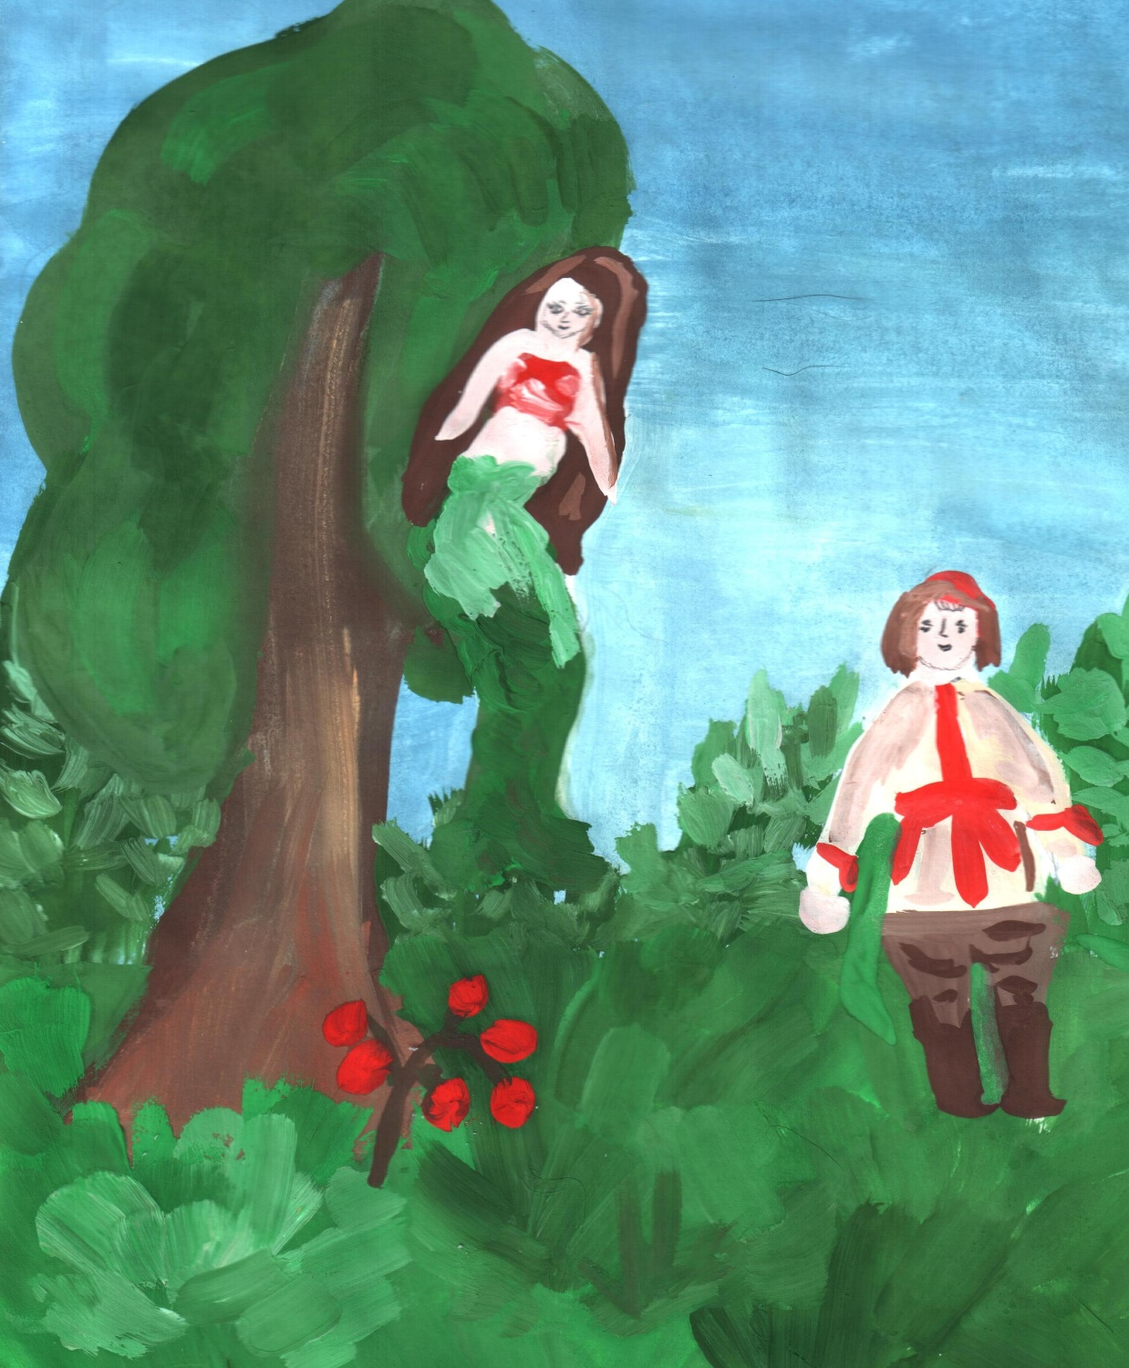
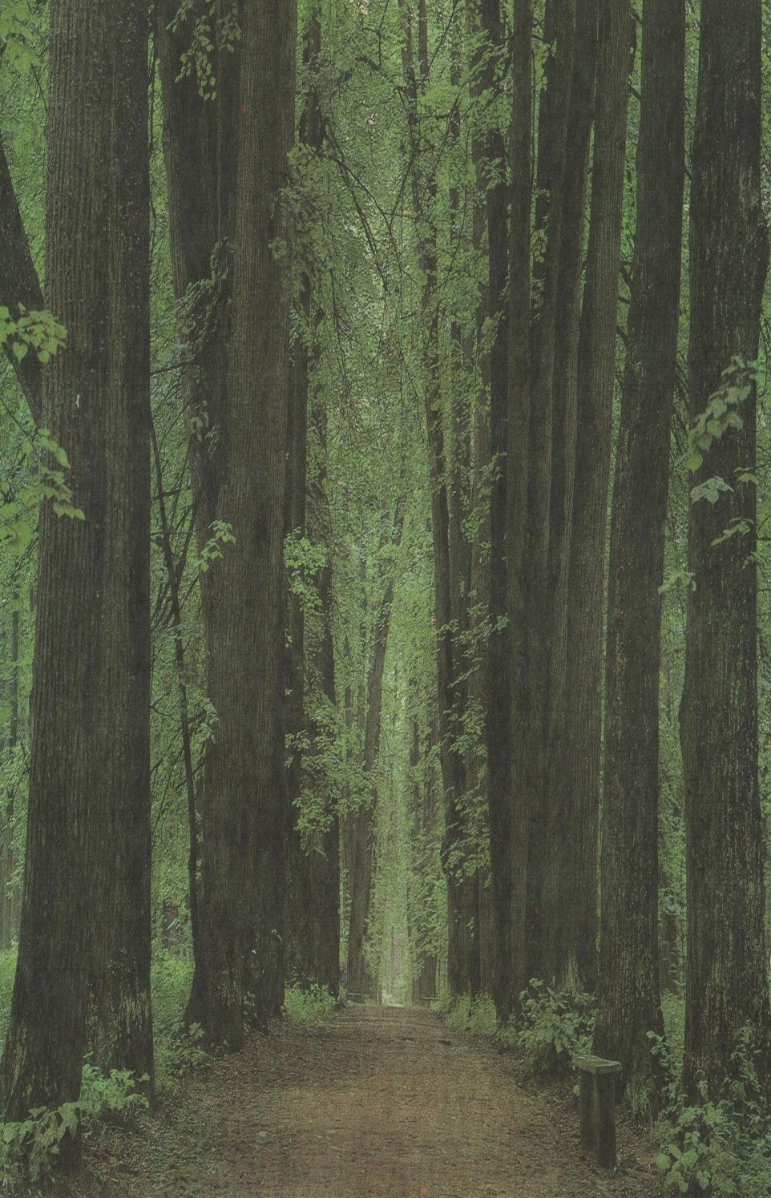
Рассказ Кости о том, как русалка Гаврилу «испортила».

Slide 6
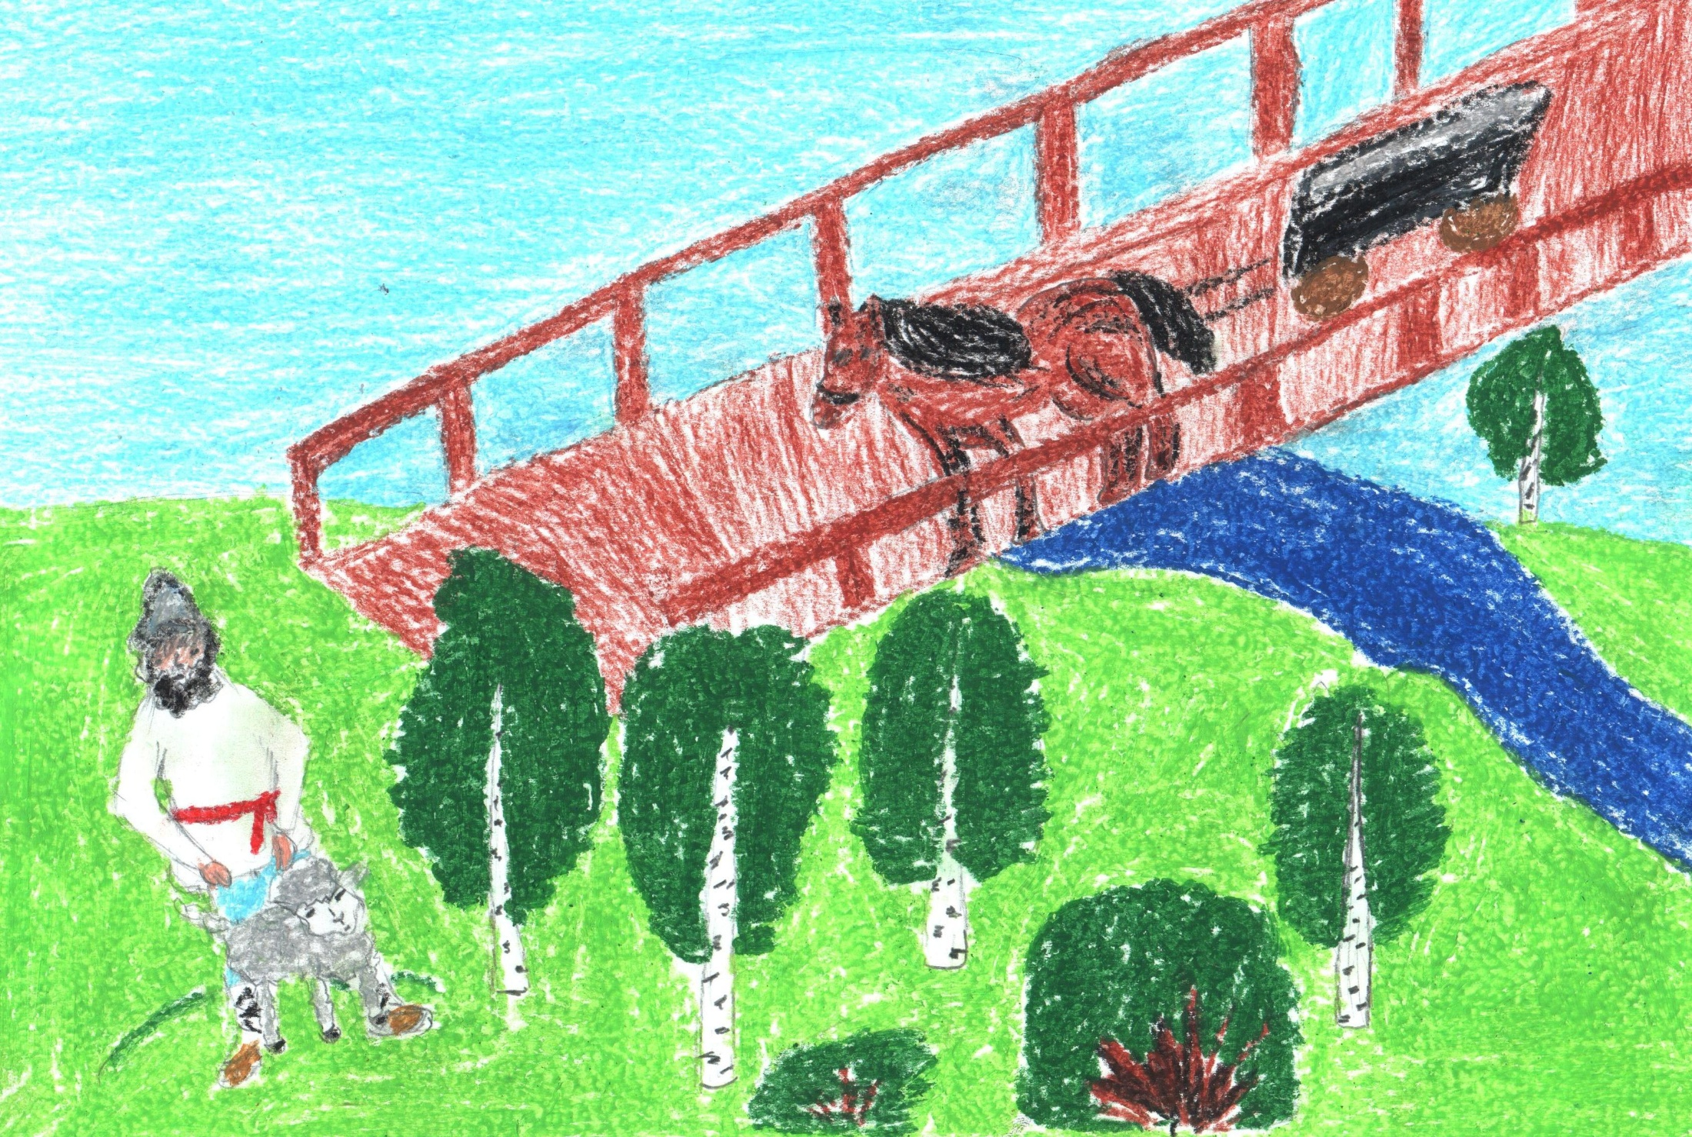
рассказ о псаре Ермиле и оборотне.

Slide 7
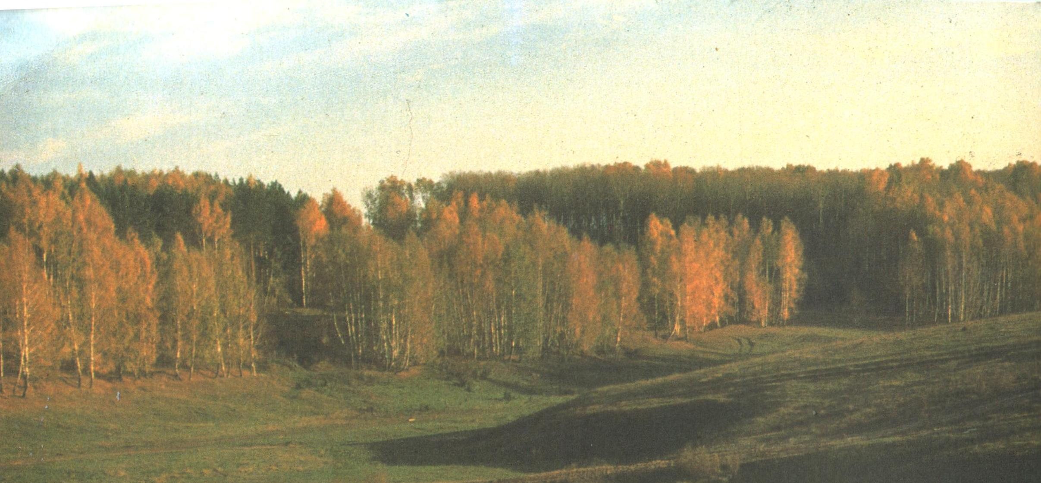
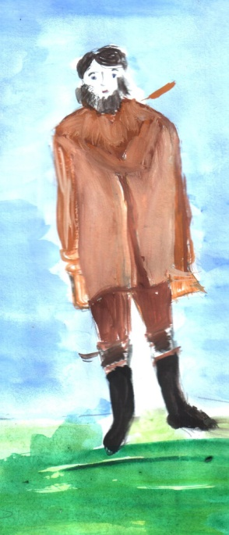
Рассказы Ильюши о покойном барине

Slide 8
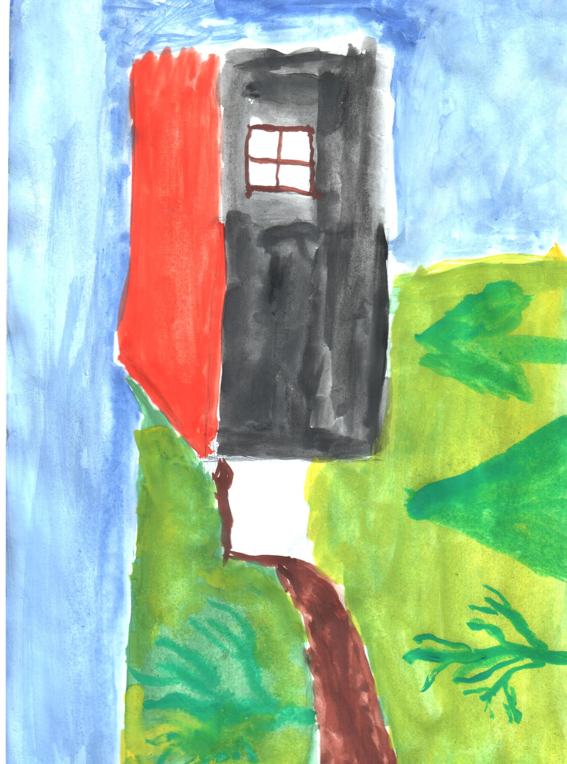
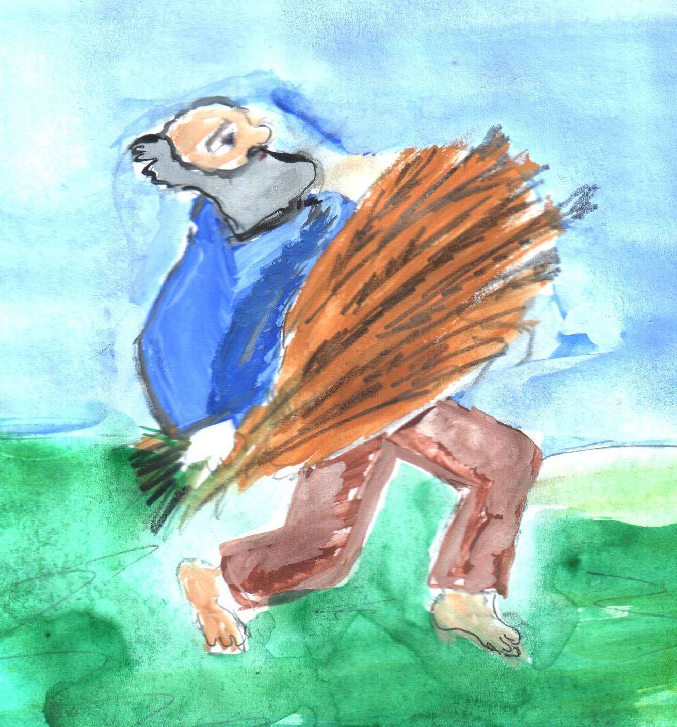
Рассказы Ильюши и Павлуши
о Тришке (антихристе)

Slide 9
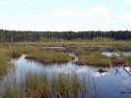
Разговоры о стонах в бучиле,
о лешем, о водяном,

Slide 10
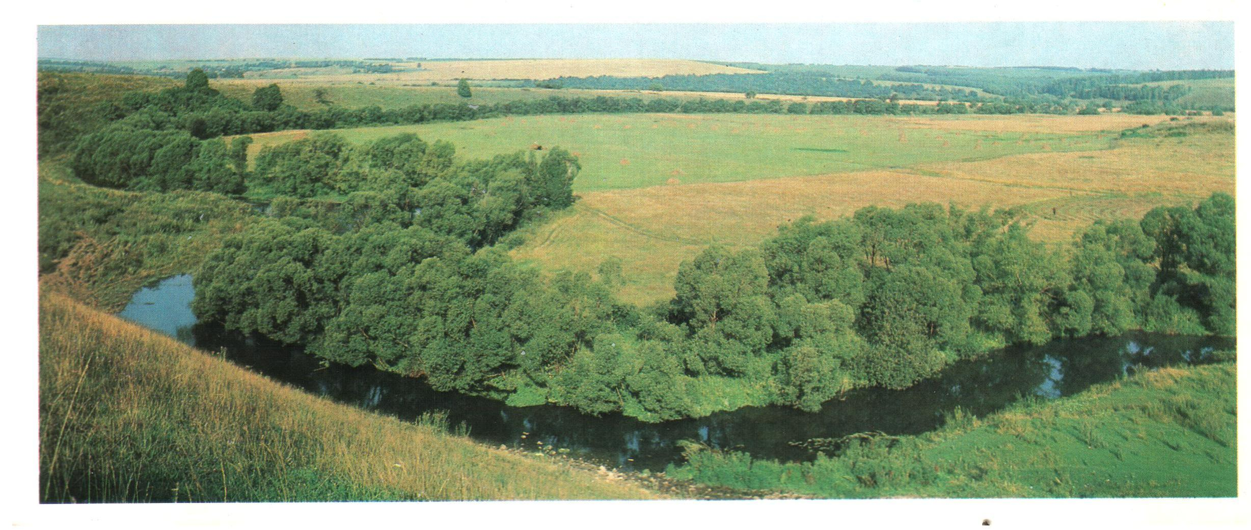
«О чем говорится в рассказе «Бежин луг»?» - Там мальчишки рассказывают всякие страшные вещи у костра... сказки.. - ...какую-то небыль... - ...всякую забавную чепуху... Вот и все, что припомнилось через два-три года. Какие же истории более всего интересуют нас? Это обычно история со «светопреставлением», история с барином и история с русалкой.

Slide 11
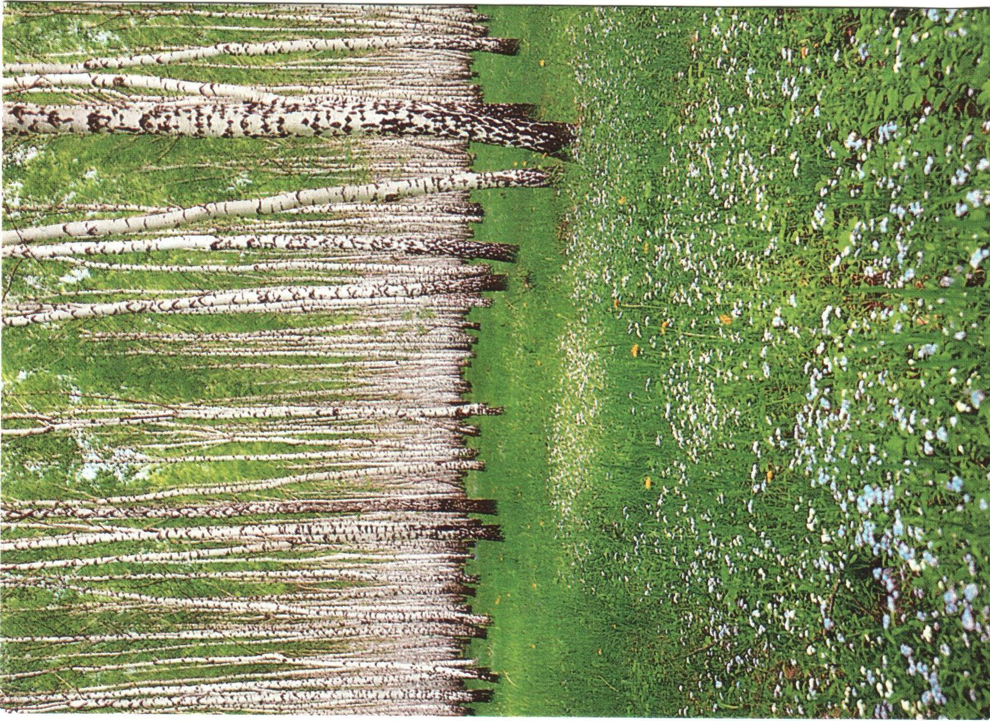
Мальчики рассказали тринадцать историй.
Как же назвал сам Тургенев эти рассказы?
Современная фольклористика нашла удачный термин -такие истории теперь называют «былички».
Итак, былички-поверья открывают нам мир, который окружает нас.

